Slide 1
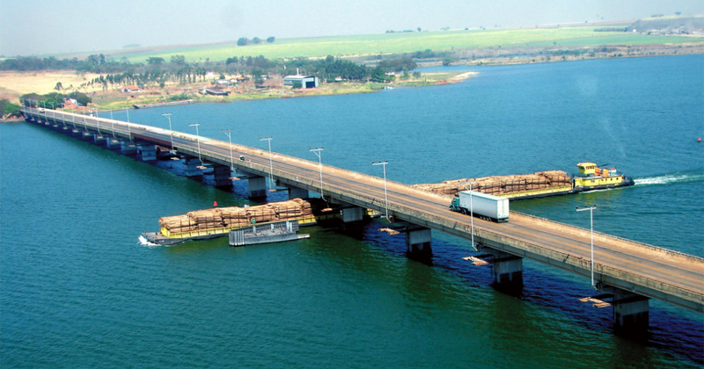






Concessões Hidroviárias
Hidrovias do Tocantins/Tapajós no contexto do Arco Norte
Reunião do Grupo Parlamentar de Relacionamento com o BRICS
Brasília, 24 de setembro de 2025
ANTAQ.oficial
@antaq_oficial
CanalANTAQ
Linkedin.com/company/antaq
@ANTAQ_oficial

Slide 2

AGENDA
Principais Atores do Setor Hidroviário no Brasil;
Vias Navegáveis Hidrovias;
A rede de vias navegáveis no Brasil e seus potenciais;
O projeto de Concessões Hidroviárias – PGO e EVTEAS;
Panorama Atual dos Projetos Hidroviários;
Detalhamento sobre o Projeto da Hidrovia do Tocantins e Tapajós;
Considerações Finais.

Slide 3




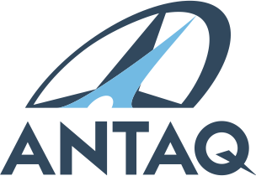


Principais Atores na Dinâmica Hidroviária Nacional
Atualmente
Cenário Previsto
Empresa de Navegação (EBN): Responsável pela prestação de serviço de transporte
Empresa de Navegação (EBN): Responsável pela prestação de serviço de transporte. Usuária dos serviços da Concessionário (quando couber)
Ministério de Portos e Aeroportos (MPOR): Responsável pela política pública setorial
Ministério de Portos e Aeroportos (MPOR): Responsável pela política pública setorial
Concessionário: Operador da Hidrovia, nos termos estabelecidos no Contrato de Concessão firmados com a ANTAQ e MPOR. Garante profundidade mínima e parâmetros operacionais previstos no contrato. Presta serviços a partir da remuneração por tarifa (R$/t)
Agência Nacional de Transportes Aquaviários (ANTAQ): Responsável regulação econômica setorial, fiscalização e normatização do setor aquaviário, incluindo portos, empresas de navegação e infraestrutura aquaviária
Agência Nacional de Transportes Aquaviários (ANTAQ): Responsável regulação econômica setorial, fiscalização e normatização do setor. Entidade reguladora da Concessão Hidroviária.
Marinha do Brasil (MB): Responsável pela segurança e salvaguarda da vida em águas territoriais
Marinha do Brasil (MB): Responsável pela segurança e salvaguarda da vida em águas territoriais. Providencia diretrizes à concessionária
Dep. Nacional de Infraestrutura de Transportes (DNIT): Responsável pela implantação e manutenção da infraestrutura de transportes
Dep. Nacional de Infraestrutura de Transportes (DNIT): Responsável pela implantação e manutenção da infraestrutura de transportes, nos trechos não concedidos.

Slide 4
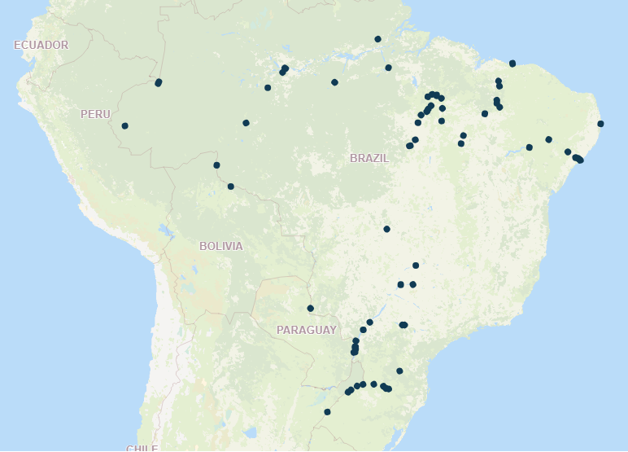
Mercado Aquaviário Regulado na Região - Travessias
AQ 006 001 Sampaio (TO) / Cidelândia (MA)
AQ 006 002 Carolina (MA) / Filadélfia (TO)
AQ 006 003 Imperatriz (MA) / São Miguel do Tocantins (TO)
AQ 006 004 Porto Franco (MA) / Tocantinópolis (TO)
AQ 006 005 São João do Araguaia (PA) / Esperantina (TO)
AQ 006 006 São Sebastião do Tocantins (TO) / Vila Nova dos Martírios (MA)
AQ 006 009 Estreito (MA) / Aguiarnópolis (TO)
AQ 006 010 Estreito (MA) / Aguiarnópolis (TO)
AQ 006 011 Estreito (MA) / Aguiarnópolis (TO)
AQ 037 002 Palestina do Pará (PA) / Ananás (TO)
AQ 037 003 Araguaiana (MT) / Montes Claros de Goiás - Registro do Araguaia (GO)
AQ 037 005 São Geraldo do Araguaia (PA) / Xambioá (TO)
AQ 037 007 Xinguara (PA) / Santa Fé do Araguaia (TO)
AQ 037 008 Araguacema (TO) / Santa Maria das Barreiras (PA)
AQ 037 009 Piçarra (PA) / Araguanã (TO)
AQ 037 010 Floresta do Araguaia (PA) / Pau D Arco (TO)
AQ 037 015 São Miguel do Araguaia - Porto Luiz Alves (GO) / Cocalinho (MT)
AQ 037 016 Caseara (TO) / Santana do Araguaia - Barreira do Campo (PA)
No país, são 95 linhas com 300 operadores autorizados
Nos rios Araguaia e Tocantins são:
18 Linhas de Travessia
14 Empresas Brasileiras de Navegação Autorizadas
105 Embarcações homologadas - Operacionais
* Informações de 23/09/2025

Slide 5
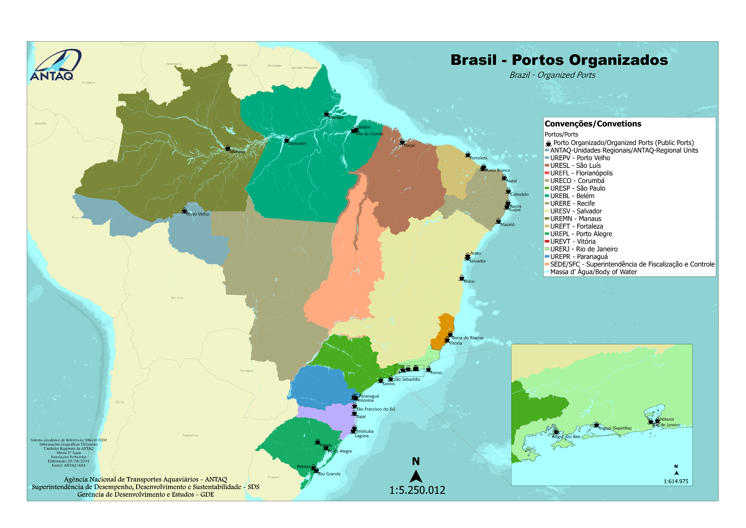
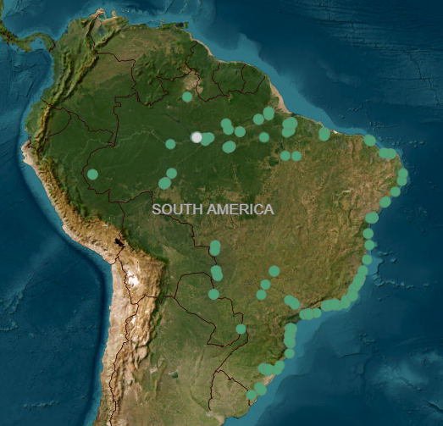
Mercado Regulado na Região – Portos e Terminais
Sistema Portuário Nacional - Estados Selecionados (MA, PA e TO)
Tipo | Brasil | MA | PA | TO
TUP | 230 | 7 | 31 | 0
ETC | 45 | 0 | 17 | 1
IPTur | 6 | 0 | 0 | 0
Portos Organizados | 35 | 1 | 3 | 0
* Informações de 23/09/2025

Slide 6

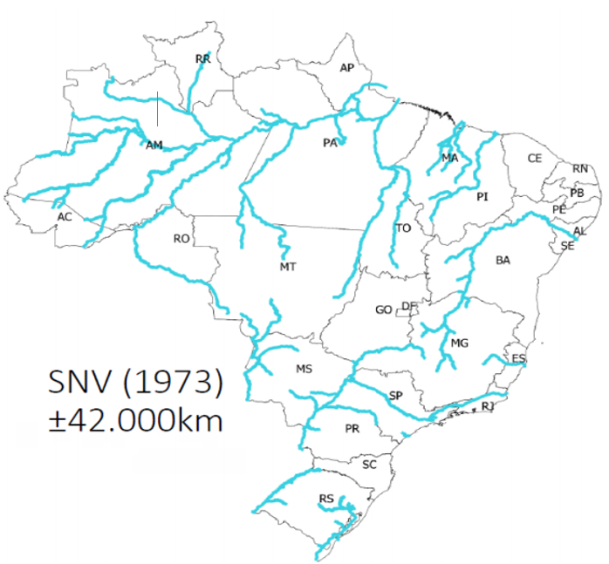
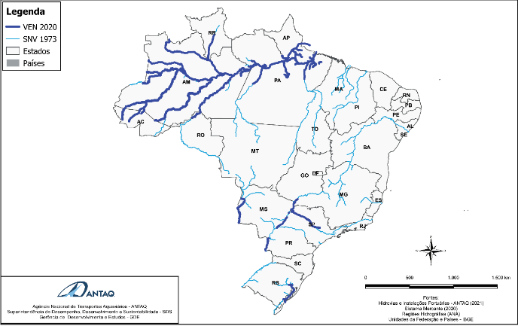
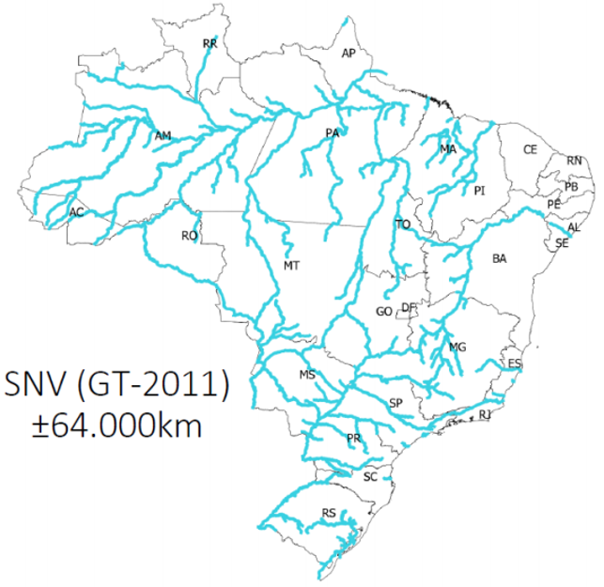
Eduardo Queriroz
SEPH
Rede de Vias Navegáveis (Efetiva e Potencial)
VEN - 2024
Plano Nacional de Viação (Lei nº 5.917/1973), que estabelece o Sistema Nacional de Viação (SNV), inclusive o subsistema aquaviário
O VEN é o levantamento das Vias Economicamente Navegadas, estudo realizado pela ANTAQ, com intervalos de 2 anos.
Revisão do SNV realizada por ANTAQ, DNIT e Ministério dos Transportes no sentido de subsidiar o antigo CONIT (Conselho Nacional de Integração de Políticas de Transportes)
20.404 km*
Arco Norte
* Informações preliminares
www.gov.br/antaq
Hidrovia do Madeira

Slide 7
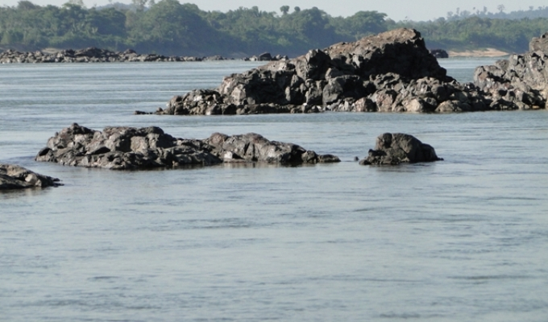
Hidrovia
Rio Navegável
Um rio navegável é uma via aquaviária natural. É possível encontrar rios navegáveis que sofreram poucas intervenções ou escassos elementos reguladores do seu fluxo, mas que permitem a navegação de embarcações de forma comercial. As condições para que um rio seja navegável incluem profundidade, largura, regularidade do fluxo e ausência de obstáculos como corredeiras ou rochas. Entretanto, essas características são intrinsecamente naturais e, muitas vezes, limitadas pelas condições climáticas e geográficas.
Rio Tocantins

Slide 8
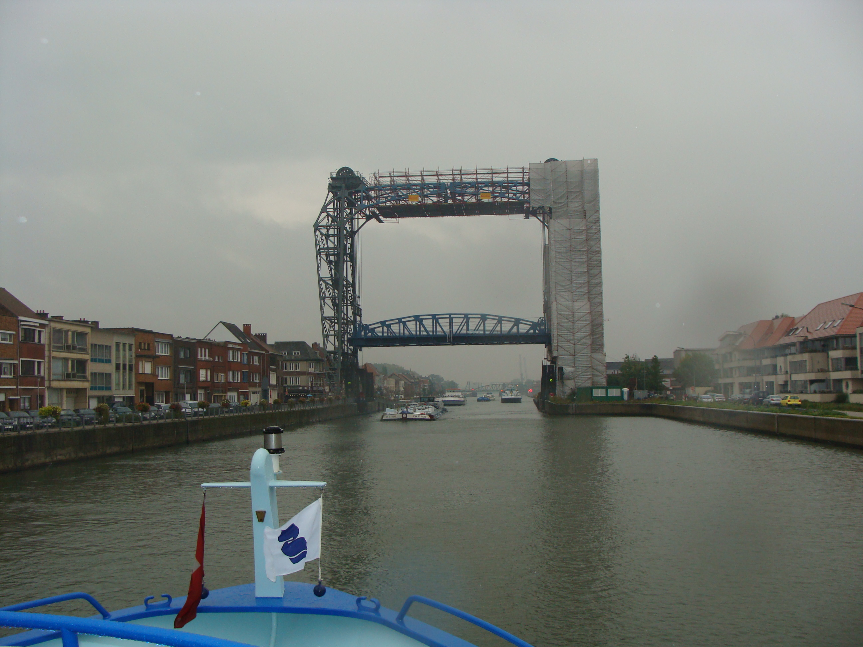
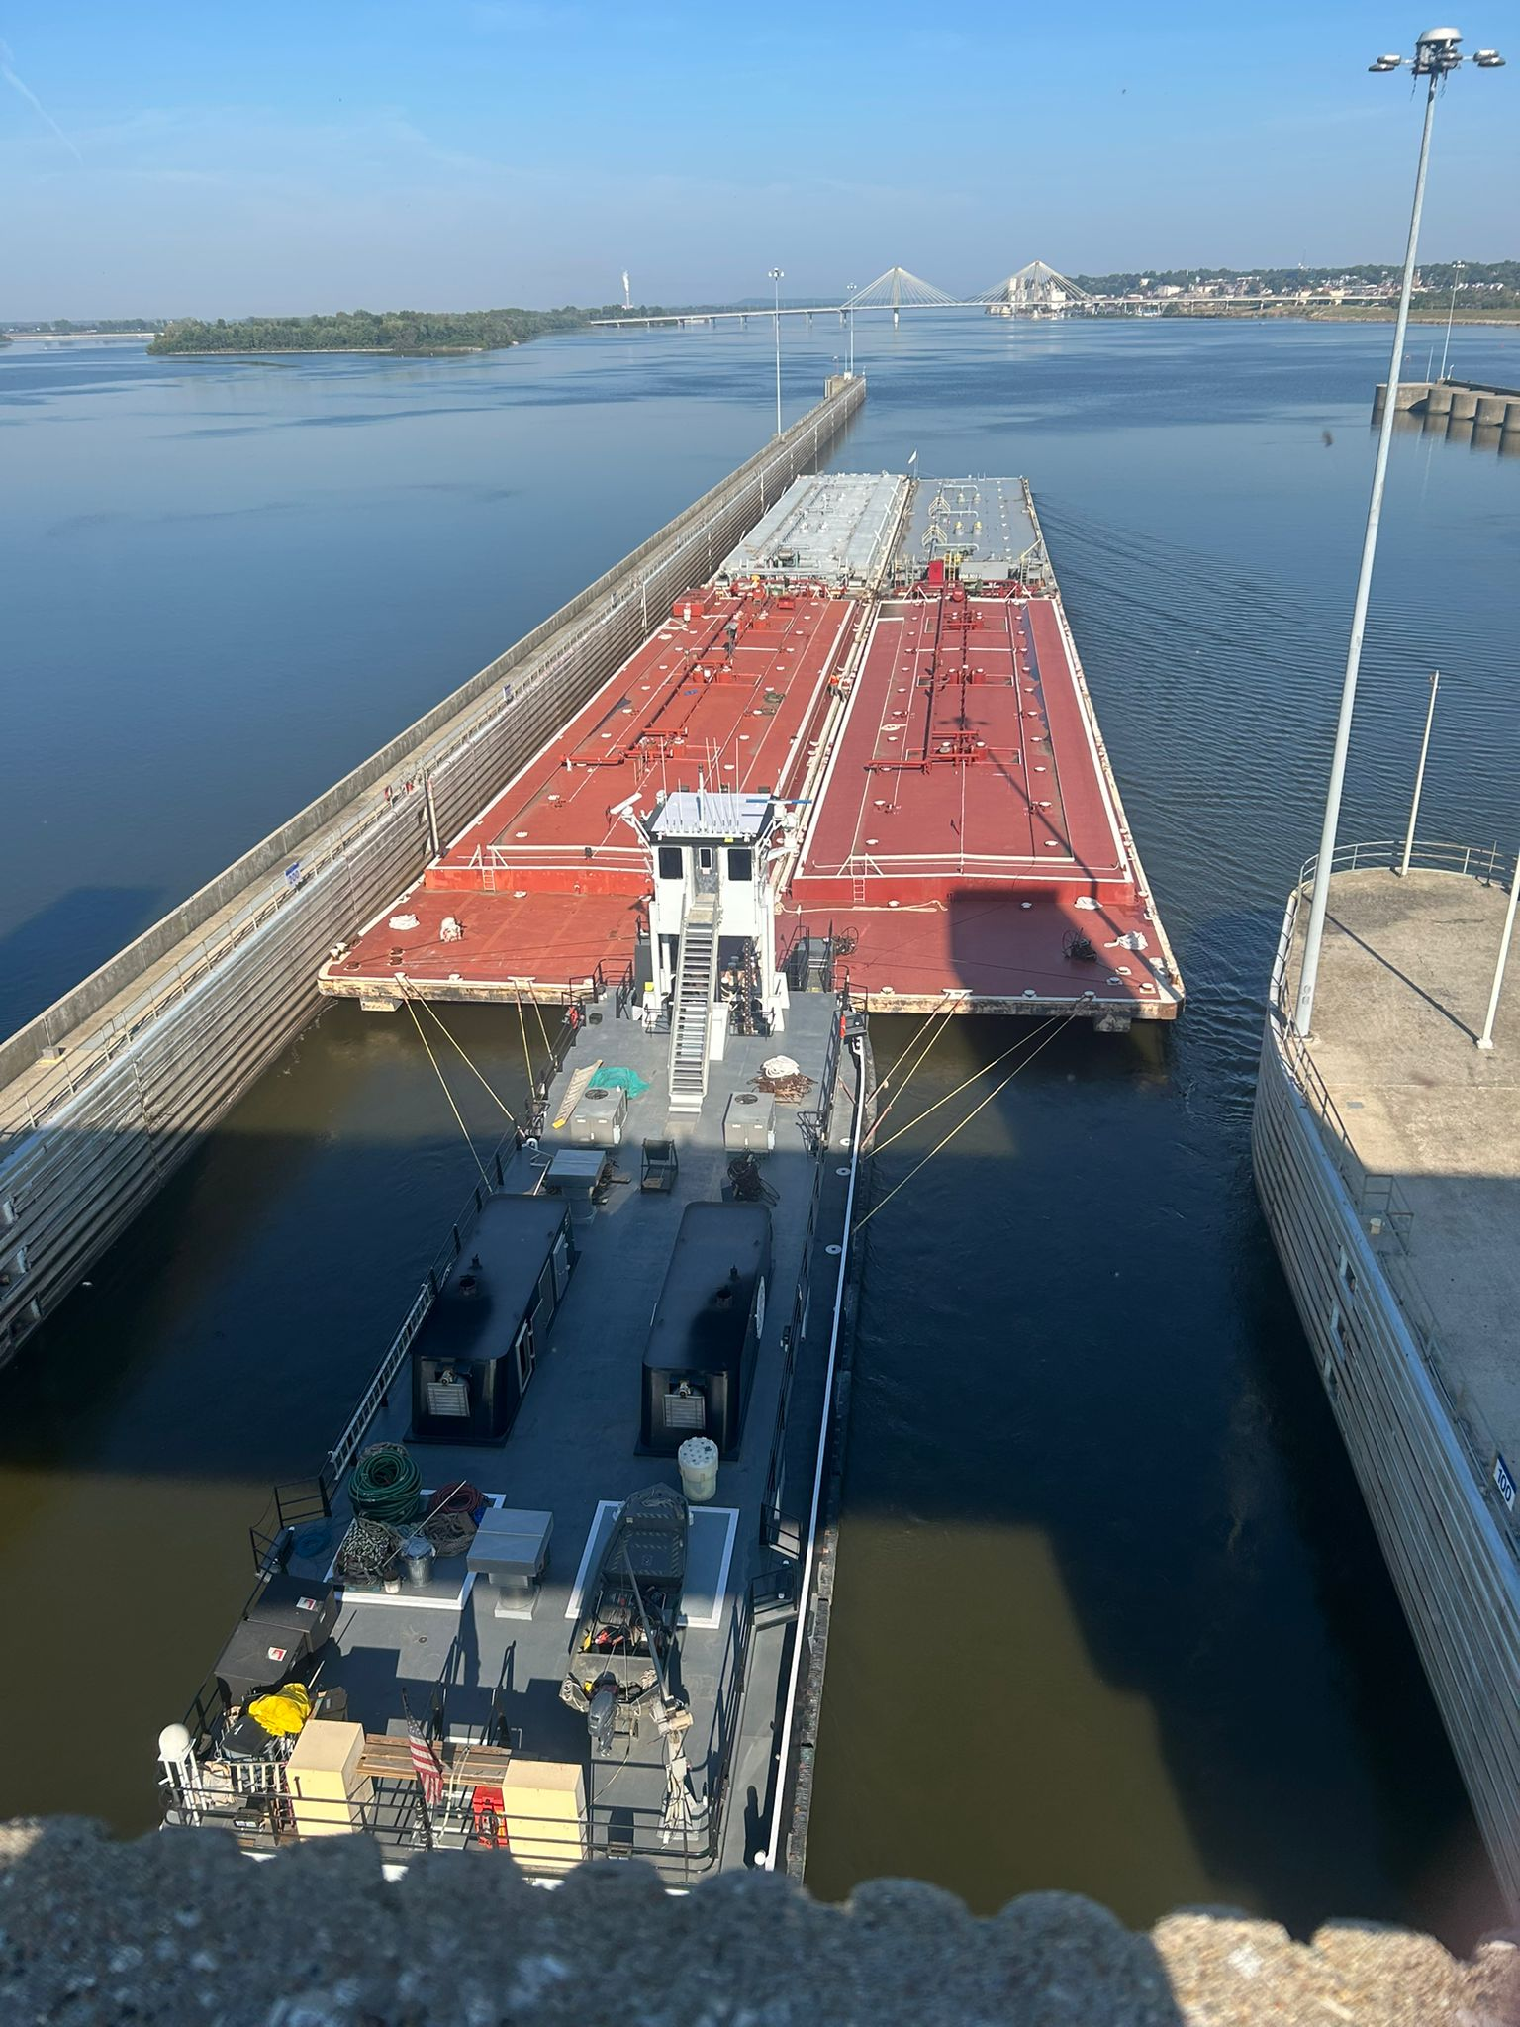
Hidrovia
Rio Navegável
Uma hidrovia é um sistema de transporte aquaviário planejado e desenvolvido para permitir o fluxo regular de cargas e passageiros, por embarcações apropriadas para cada uso. A concepção de hidrovias inclui intervenções estruturais e gestão para maximizar sua eficiência. De acordo com a PIANC (2023), uma hidrovia é definida como uma infraestrutura que combina características naturais do rio com melhorias artificiais, como dragagens, sinalização, instalação de eclusas e canais artificiais. Tais intervenções são projetadas para atender a requisitos específicos de transporte de cargas e passageiros, garantindo navegabilidade mesmo em condições adversas​​.
Zeekanaal/Bélgica
Rio Mississippi

Slide 9
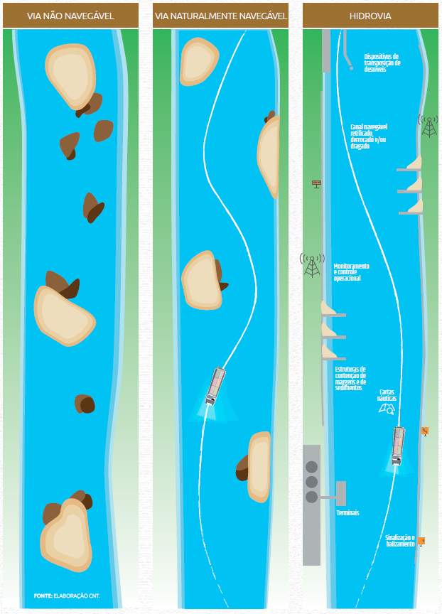
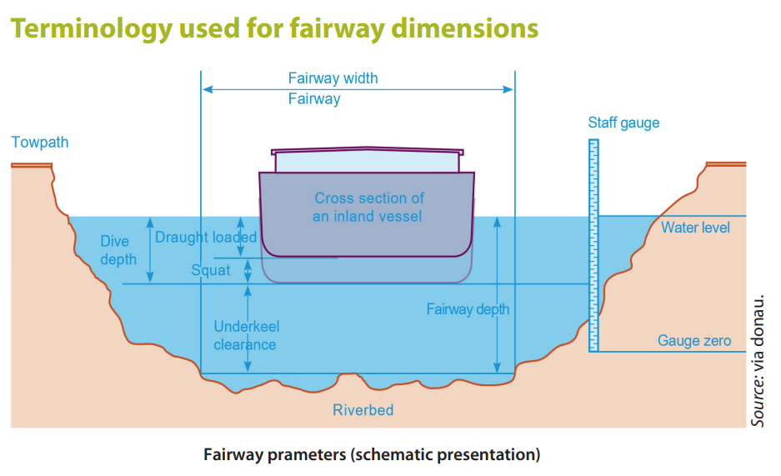
hidrovias oferecem maior previsibilidade e segurança operacional, devido à gestão ativa de seus recursos.
As hidrovias, além de gerar movimentação de enormes volumes de carga (ganho de escala e redução de emissões), têm capacidade de incorporar tecnologias e práticas de baixo impacto ambiental, como sistemas de monitoramento digital de fluxo e qualidade da água.
Fonte: CNT (2019)

Slide 10
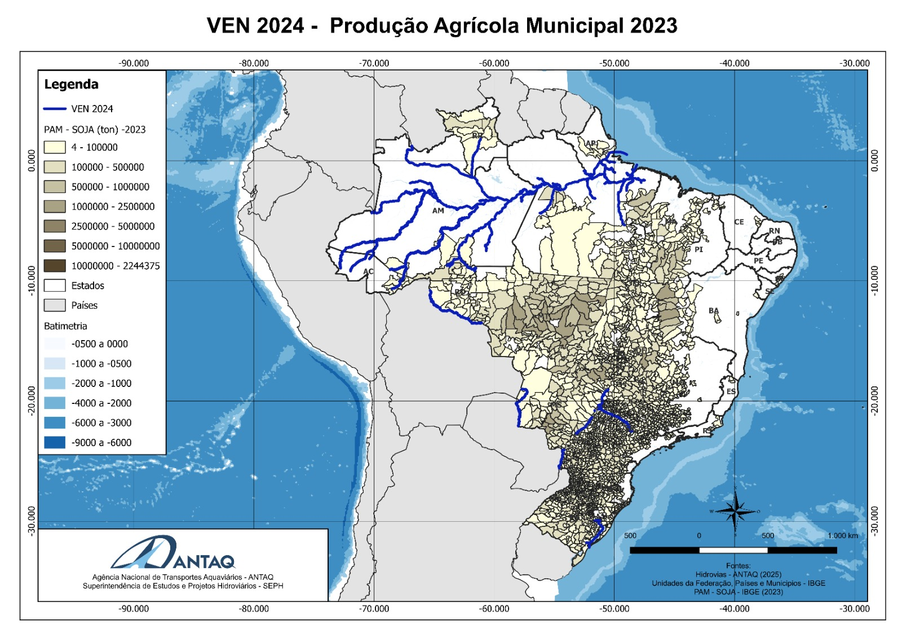
Eduardo Queiroz
ANTAQ/SEPH
Rede Hidroviária – Potenciais Usos
www.gov.br/antaq
Panorama - Projetos Hidroviários

Slide 11

Eduardo Queiroz
ANTAQ/SEPH
Rede Hidroviária – Potenciais Usos
www.gov.br/antaq
Panorama - Projetos Hidroviários

Slide 12
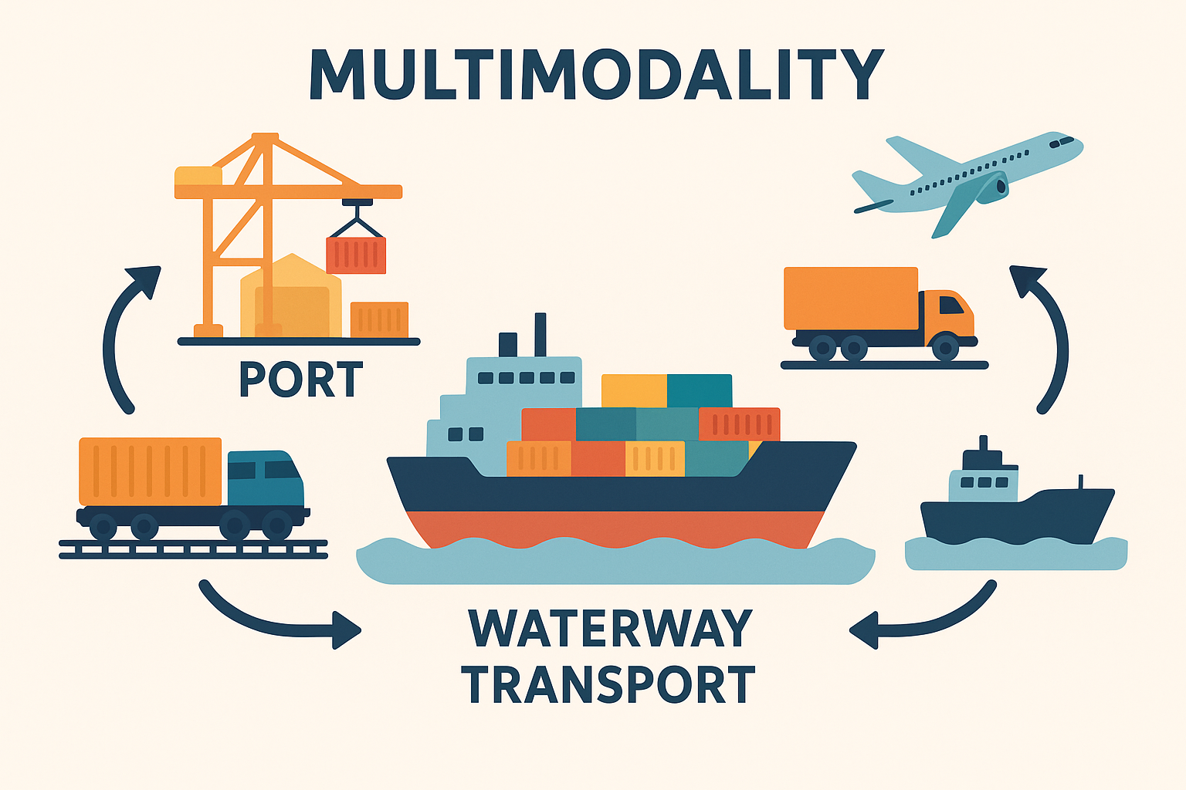
Eduardo Queiroz
ANTAQ/SEPH
A Política Pública/Marco Legal
Políticas Públicas – Diretrizes e estratégias para a alavancagem de investimentos:
infraestrutura aquaviária;
Infraestrutura portuária;
Fomento à indústria naval;
Financiamento da frota nacional.
LEI Nº 10.233, DE 5 DE JUNHO DE 2001
Nesse sentido, por intermédio da Portaria MPOR nº 441, de 23 de outubro de 2023, foi aprovado o Plano Geral de Outorgas (PGO) proposto pela ANTAQ, visando a: (i) exploração das vias navegáveis ou potencialmente navegáveis situadas em corpos de água de domínio da União e (ii) a prestação de serviços de transportes aquaviário.
Art. 27. Cabe à ANTAQ, em sua esfera de atuação:
(...)
III - propor ao Ministério dos Transportes o plano geral de outorgas de exploração da infraestrutura aquaviária e de prestação de serviços de transporte aquaviário;
(...)
XXV - celebrar atos de outorga de concessão para a exploração da infraestrutura aquaviária, gerindo e fiscalizando os respectivos contratos e demais instrumentos administrativos;
www.gov.br/antaq
Presentación de la Concesión de la Hidrovía Paraguay

Slide 13
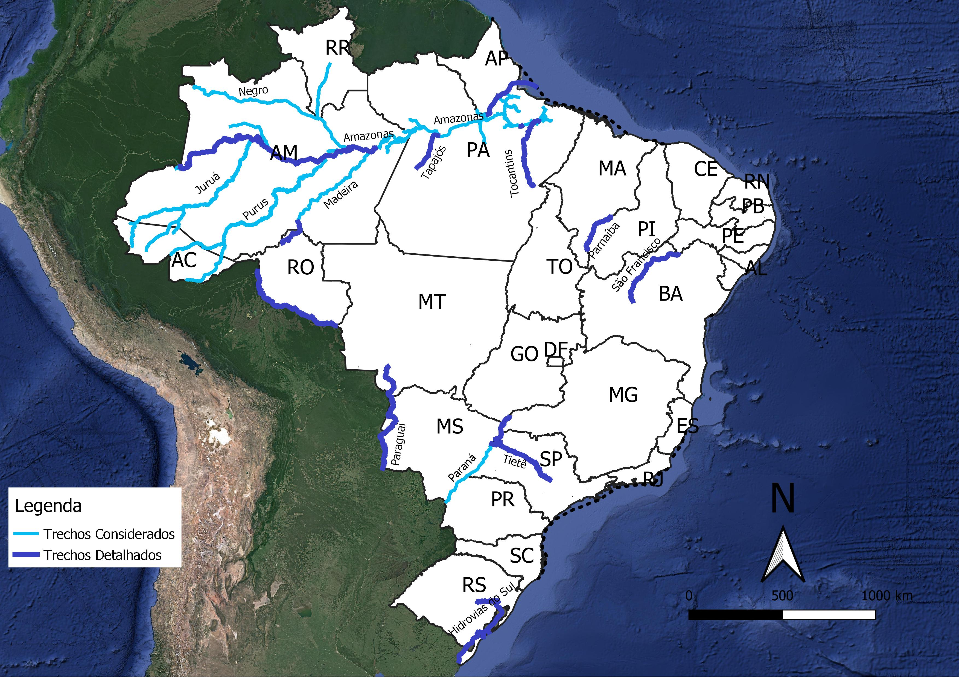
Plano Geral de Outorgas - PGO
PGO – Trechos Hidroviários e Classificação
Estratégicos | Amazonas - Barra Norte
 | Tapajós
 | Paraguai – Trechos Sul e Norte
 | Madeira
 | Hidrovias do Sul - Lagoa dos Patos e Lagoa Mirim
 | Tocantins
Navegação Consolidada (Potencial Crescimento) | Amazonas (Trecho Manaus - Itacoatiara)
 | Tietê
 | Solimões
 | Paraná
Potencial | São Francisco
 | Parnaíba
 | Guaporé-Mamoré

Slide 14
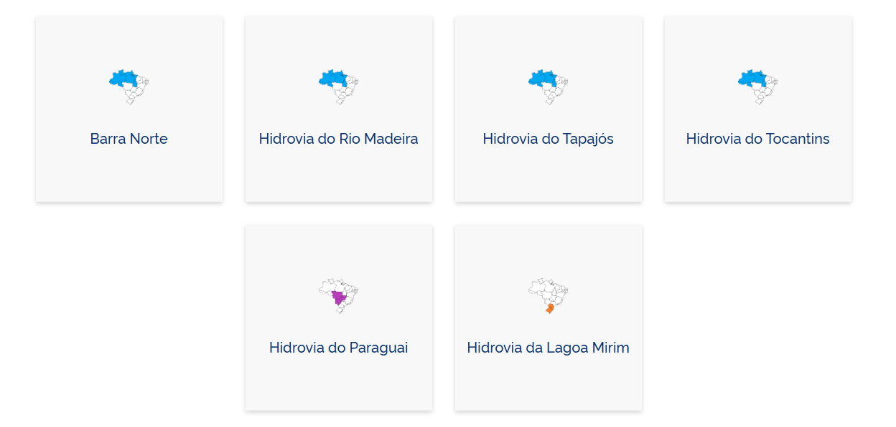

Plano Geral de Outorgas - PGO
Projetos de Concessões

Slide 15
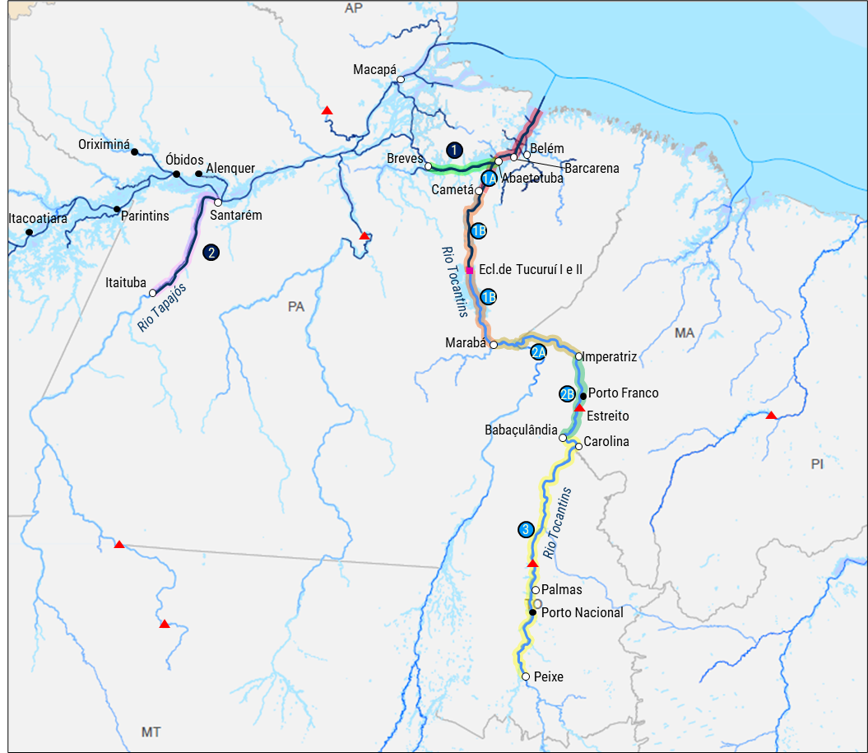
Hidrovias Tocantis e Tapajós - ESCOPO GERAL DO PROJETO
Localização dos trechos hidroviários a serem estudados para concessão
Trechos da Concessão da Hidrovia do Tapajós
VEN (Via Economicamente Navegada)
1
Trecho 1: Breves(PA)-Abaetetuba(PA)
Navegável
Navegação sazonal/Inexpressiva
2
Trecho 2: Santarém(PA)-Itaituba(PA)
1
1A
1A
Trechos da Concessão da Hidrovia do Tocantins
1B
1A
Trecho 1A: Oceano Atlântico-Cametá(PA)
2
1B
Trecho 1B: Cametá(PA)-Marabá(PA)
1B
2A
Trecho 2A: Marabá(PA)-Imperatriz(MA)
2B
Trecho 2B: Imperatriz(MA)-Babaçulândia(TO)
2A
3
2B
Trecho 3: Babaçulândia(TO)-Peixe(TO)
Estudos de possibilidades de parcerias com a iniciativa privada dos trechos hidroviários nos rios Tapajós (643 Km) e Tocantins (1778Km), com investimentos entre outros, em dragagens, sinalização e derrocamento
Dois dos seis “Trechos Hidroviários Estratégicos” do Plano Geral de Outorgas de 2023 da ANTAQ
3
O escopo deste projeto inclui o estudo de possibilidade de parcerias com a iniciativa privada dos trechos hidroviários nos rios Tapajós composto de 2 trechos e Tocantins composto de 5 trechos com investimentos em dragagens, sinalização e derrocamento, entre outros

Slide 16

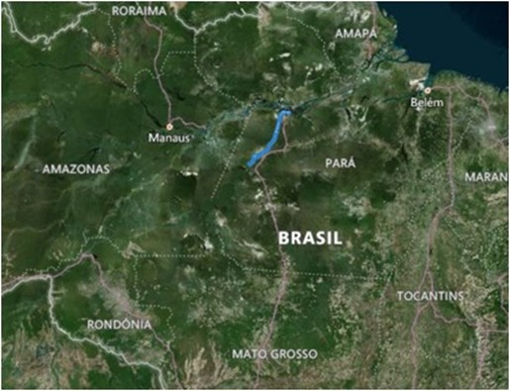
Hidrovia do Tapajós
Extensão navegável: 300km (Itaituba a Santarém).
Largura média: 1.000m
Período de águas baixas: julho/novembro
Período de águas altas: dezembro/maio
Integração: BR-163, BR-230
Carga Movimentada
Descrição
Principais cargas: Soja, Milho e Combustíveis.
Milhões toneladas
Madeira
Prazo: Em estudo (BNDES)
CAPEX: Em estudo (BNDES)
OPEX (ano): Em estudo (BNDES)
Dados
Comboio: 20 balsas e 1 empurrador
Carga Transportada: 40 mil ton
Calado: 3,0m
Embarcação Tipo
Não existem eclusas no Rio Tapajós entre Itaituba e Santarém
Eclusas
www.gov.br/antaq

Slide 17




Hidrovia do Tapajós
Cronograma-Tentativa
Elaboração EVTEA |  | Consulta e audiência pública |  | Revisão pós Audiência Pública | Auditoria do TCU |  | Revisão pós-TCU | Abertura de edital |  | Leilão na B3 | Assinatura do Contrato
mar | dez | fev | mar | abr | abr | jun | ago | set | out | nov | dez
2025 |  | 2026
www.gov.br/antaq

Slide 18

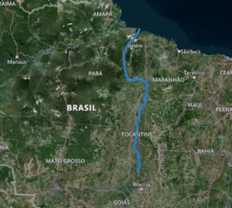
Hidrovia do Tocantins
Extensão navegável: 2.00km (Barcarena a Peixe).
Largura média: 500m
Período de águas baixas: julho/novembro
Período de águas altas: dezembro/maio
Integração: BR-010, BR-153, BR-158, BR-230, BR -222
Carga Movimentada
Descrição
Principais cargas: Soja, Milho e Combustíveis.
Milhões toneladas
Madeira
Prazo: Em estudo (BNDES)
CAPEX: Em estudo (BNDES)
OPEX (ano): Em estudo (BNDES)
Dados
Comboio: 9 balsas e 1 empurrador
Carga Transportada: 18 mil ton
Calado: 3,0m
Embarcação Tipo
Existe1 eclusa construída em Tucuruí e o projeto para mas 2 eclusas nas UHE de Estreito e Lajeado
Eclusas
www.gov.br/antaq

Slide 19
Hidrovia do Tocantins
Cronograma-Tentativa
Elaboração EVTEA |  | Consulta e audiência pública |  | Revisão pós Audiência Pública | Auditoria do TCU |  | Revisão pós-TCU | Abertura de edital |  | Leilão na B3 | Assinatura do Contrato
mar | dez | fev | mar | abr | abr | jun | ago | set | out | nov | dez
2025 |  | 2026
www.gov.br/antaq

Slide 20
Eduardo Queiroz
ANTAQ/SEPH
Considerações Finais
Estabelecer hidrovias é uma ação estratégica de um país ou de um grupo de países;
A hidrovia é um elemento indutor de crescimento econômico e desenvolvimento regional;
O uso da hidrovia é uma ação convergente aos princípios ambientais estabelecidos pela ONU (SDG 9 e 17);
O Brasil busca prover serviços e infraestruturas aos corpos d’água sob sua governança com a participação da iniciativa privada, de forma sustentável;
Ao estabelecer trechos estratégicos, o país indica claramente o que entende como prioritário;
Os rios Tocantins e Tapajós foram escolhidos como trechos estratégicos. Os seus estudos tem demonstrado, preliminarmente, que:
  Há viabilidade técnica para manutenção da navegação já existente;
  Há enorme previsão de fluxo de cargas para as próximas décadas;
As concessões não se destinam à tarifação de embarcações de passageiros, de pesca, de turismo ou de ribeirinhos;
A concessão de hidrovias proporcionará uma governança inteligente do rio (em tempo real), beneficiando entidades públicas e privadas;
A concessão da hidrovia promoverá previsibilidade e confiabilidade para todo complexo hidroviário Amazônico, incluindo a Região Hidrográfica do Tocantins-Araguaia e o Arco-Norte como um todo.
El Futuro de la Hidrovía
www.gov.br/antaq

Slide 21
OBRIGADO
Eduardo Pessoa de Queiroz
Superintendente de Estudos e Projetos Hidroviários (SEPH/ANTAQ)
* eduardo.queiroz@antaq.gov.br
(+55 61-2029 6764
ANTAQ.oficial
@antaq_oficial
CanalANTAQ
Linkedin.com/company/antaq
@ANTAQ_oficial

